Slide 1



다변량 스팀 사용 이상 감지 및 영향 변수의 원인 분석
23.12.22
서울과학기술대학교 데이터사이언스학과
이성호 sean0310@seoultech.ac.kr
배소희 shbae2819@g.seoultech.ac.kr
심재웅 jaewoong@seoultech.ac.kr

Slide 2
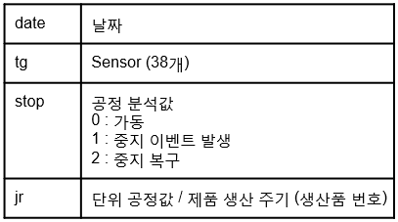
데이터
이용 데이터
제품 2종에 대한 6달간 센서 데이터
df_ext(2023-03,04)(5123,0385)_2023-11-16 seoultech
df_ext(2023-05,06)(5123,0385)_2023-11-16 seoultech
df_ext(2023-07,08)(5123,0385)_2023-11-16 seoultech
기간 : 2023-03-02 08:00:00 ~ 2023-08-27 03:00:00 (분)
이용 데이터 전처리
• jr_progress : jr을 기준으로 시간에 따른 정수를 새로운 변수로 추가
• jr_window_patch : window 사이즈 만큼의 데이터 패치 후, 예측하고자 하는 시점의 jr과 다른지 같은지 표기하는 새로운 변수 추가
Jr_progress
jr
X
jr_window_patch
0,0,0,1,1
0,0,0,1,1
jr

Slide 3
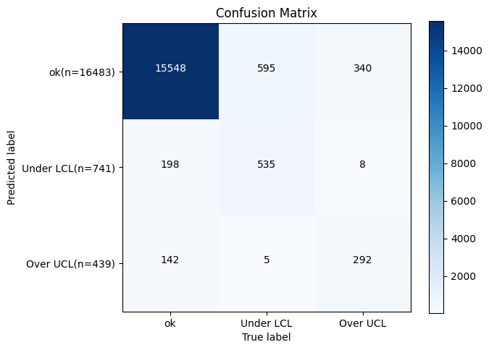
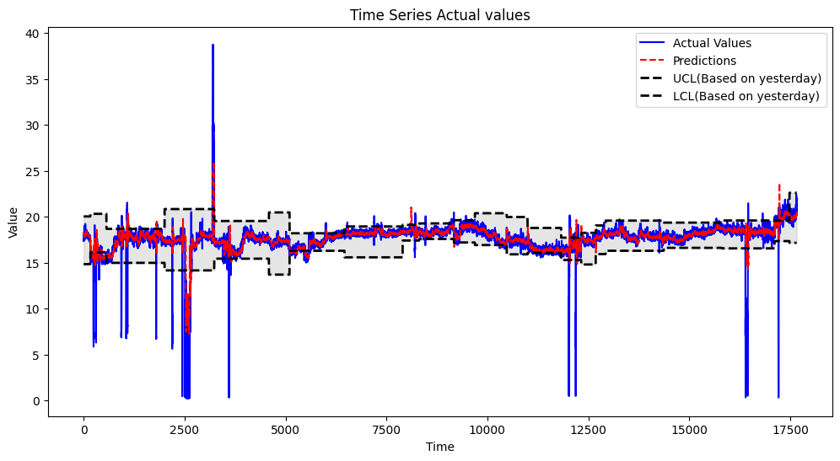
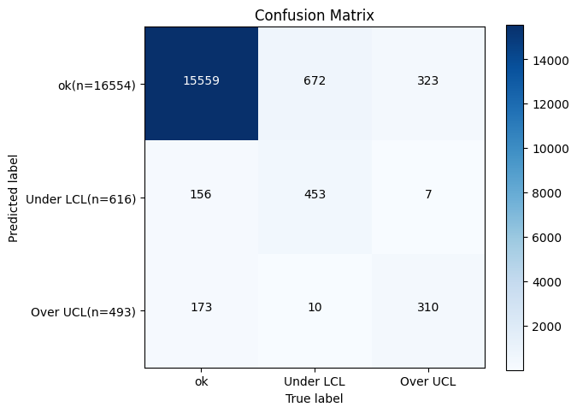
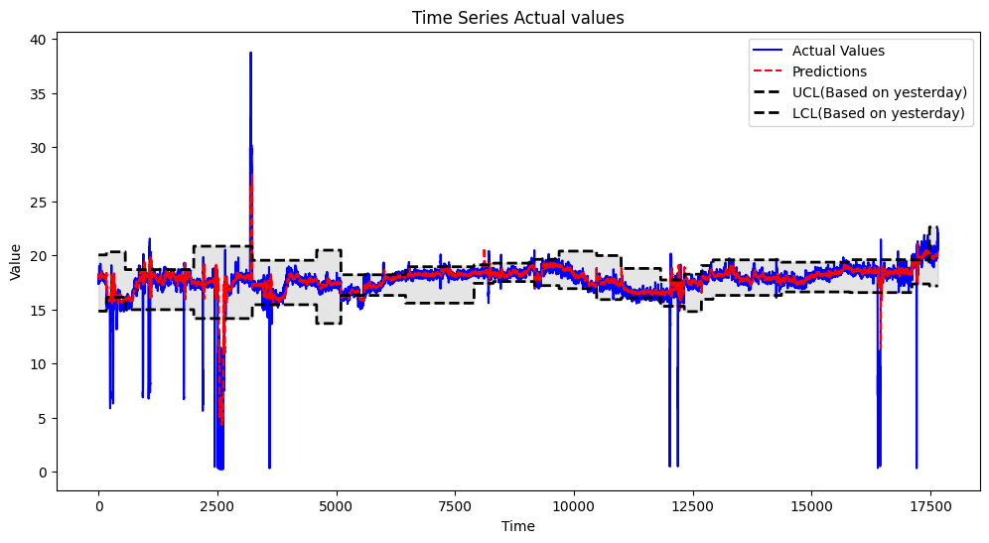
데이터
새로운 파생 변수 비교 (IMV-LSTM)
센서 데이터 + jr_progress
모든 테스트 데이터셋에 대해 (R2 : 0.5098, Acc : 0.9606, Macro F1 : 5704)
센서 데이터 + jr_progress + jr_window_patch
모든 테스트 데이터셋에 대해 (R2 : 0.4896, Acc : 0.9241, Macro F1 : 0.6746)

Slide 4
데이터
이용 데이터
이용 데이터 정의
• input(X) : tg (38개 sensor 데이터), 공정진행도(jr_progress) , 공정변화도(jr_window_patch)
- Window size : 20
• output(y) : 10분 후의 tg 04(스팀 순간값)
Data split
• Train/Validation/Test = 60:20:20
Train : 2023-03-02 08:00:00 ~ 2023-06-16 18:22:00 (52980)
Validation : ~ 2023-07-16 12:37:00 (17660)
Test : ~ 2023-08-27 03:00:00 (17663)

Slide 5
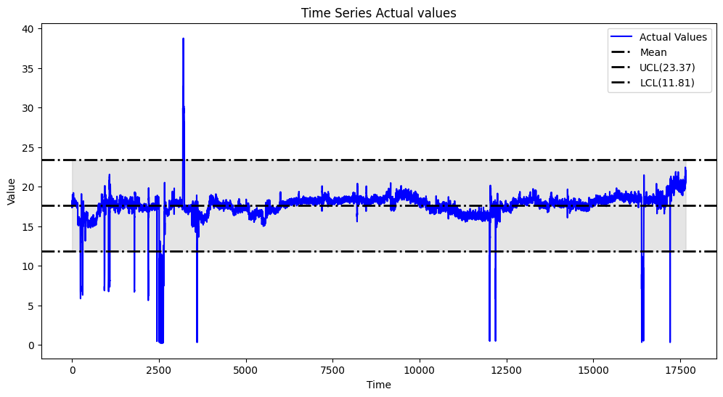
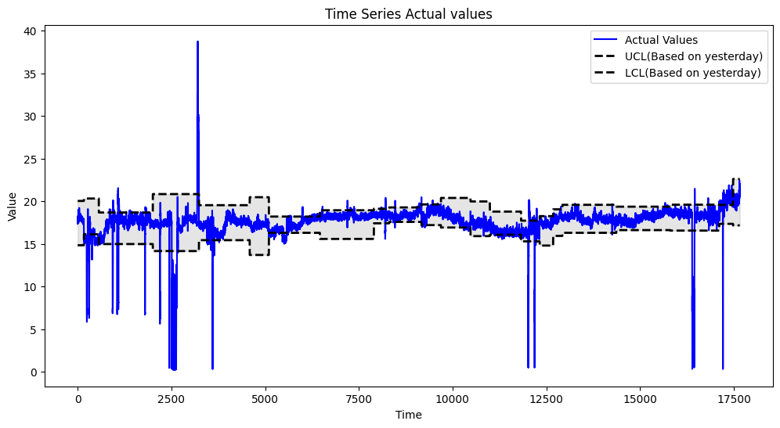
이상에 대한 정의 및 탐지
전체 테스트 데이터셋 기준 mean += 3sigma
최근 1일 동안의 데이터 (60 * 24개 시점) 기준으로 관리 한계선을 매일 업데이트
- mean += 3sigma 기준
- 이상으로 탐지되었던 시점은 계산에서 제외
2
0
1
관리한계선에 따른 클래스 지정
- 관리한계선 이상 : 2
- 관리한계선 이하 : 1
- 관리한계선 내부 : 0

Slide 6
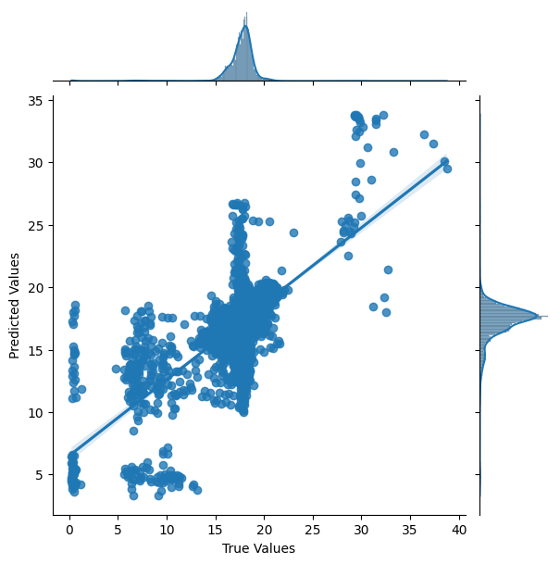
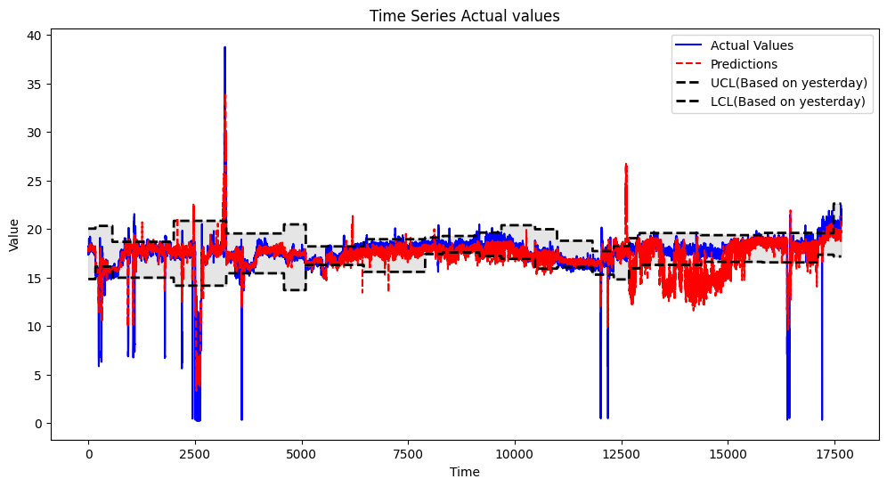
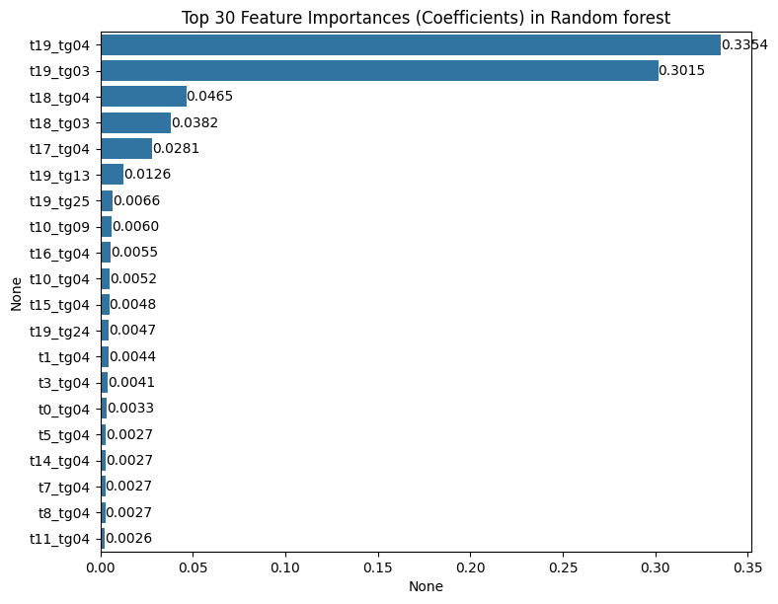
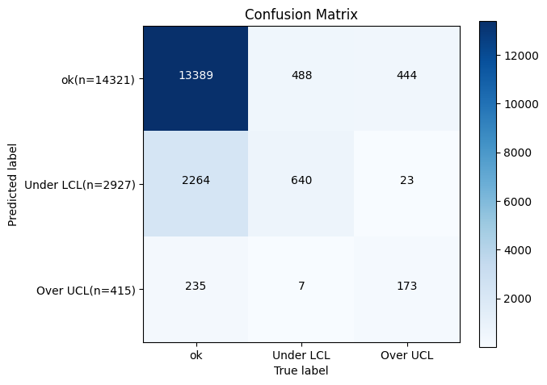
머신 러닝 모델 (Random forest)
예측 성능 지표
R² : 0.4051
MSE : 2.2104
Acc : 0.8041
F1 : 0.5098
변수 중요도
tag04 & tg03가 가장 중요하게 작용

Slide 7
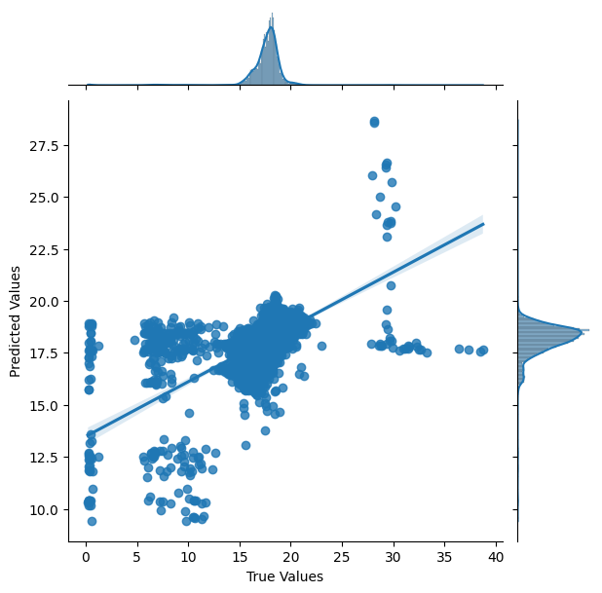
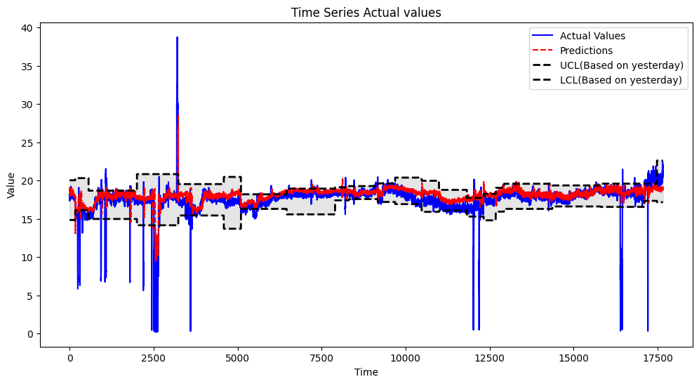
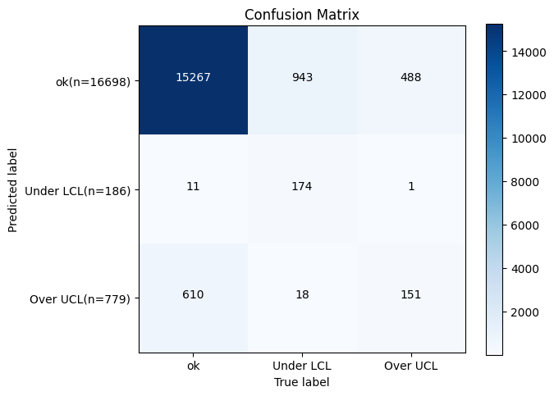
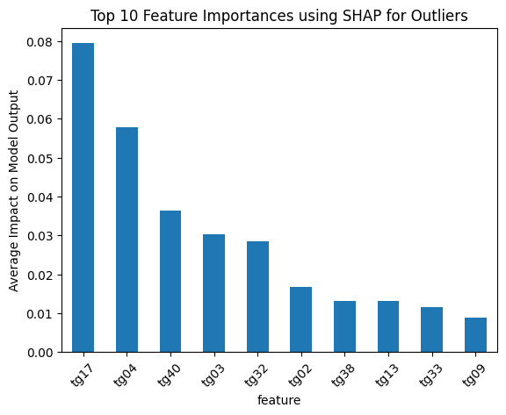
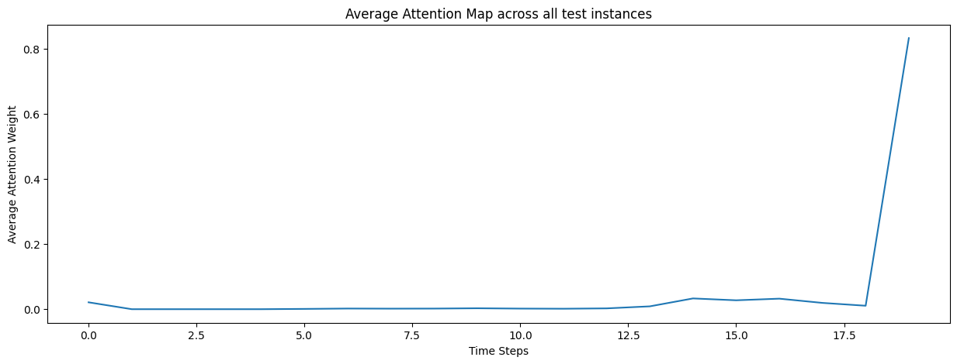
딥러닝 모델 (LSTM)
Experiment setting
LSTM layer(hidden=128, layer=4) + attention layar
Epoch : 100
optimizer : Adam(lr=1e-4)
Result
R² : 0.2547
MSE : 2.7691
Acc : 0.8827
F1 : 0.4771
모델 해석
tg17: 스팀 누적값
tg04: 스팀 순간값
tg40: 설비H 온도
tg03: 설비 AS 절대습도
tg32: 설비 S1 온도

Slide 8
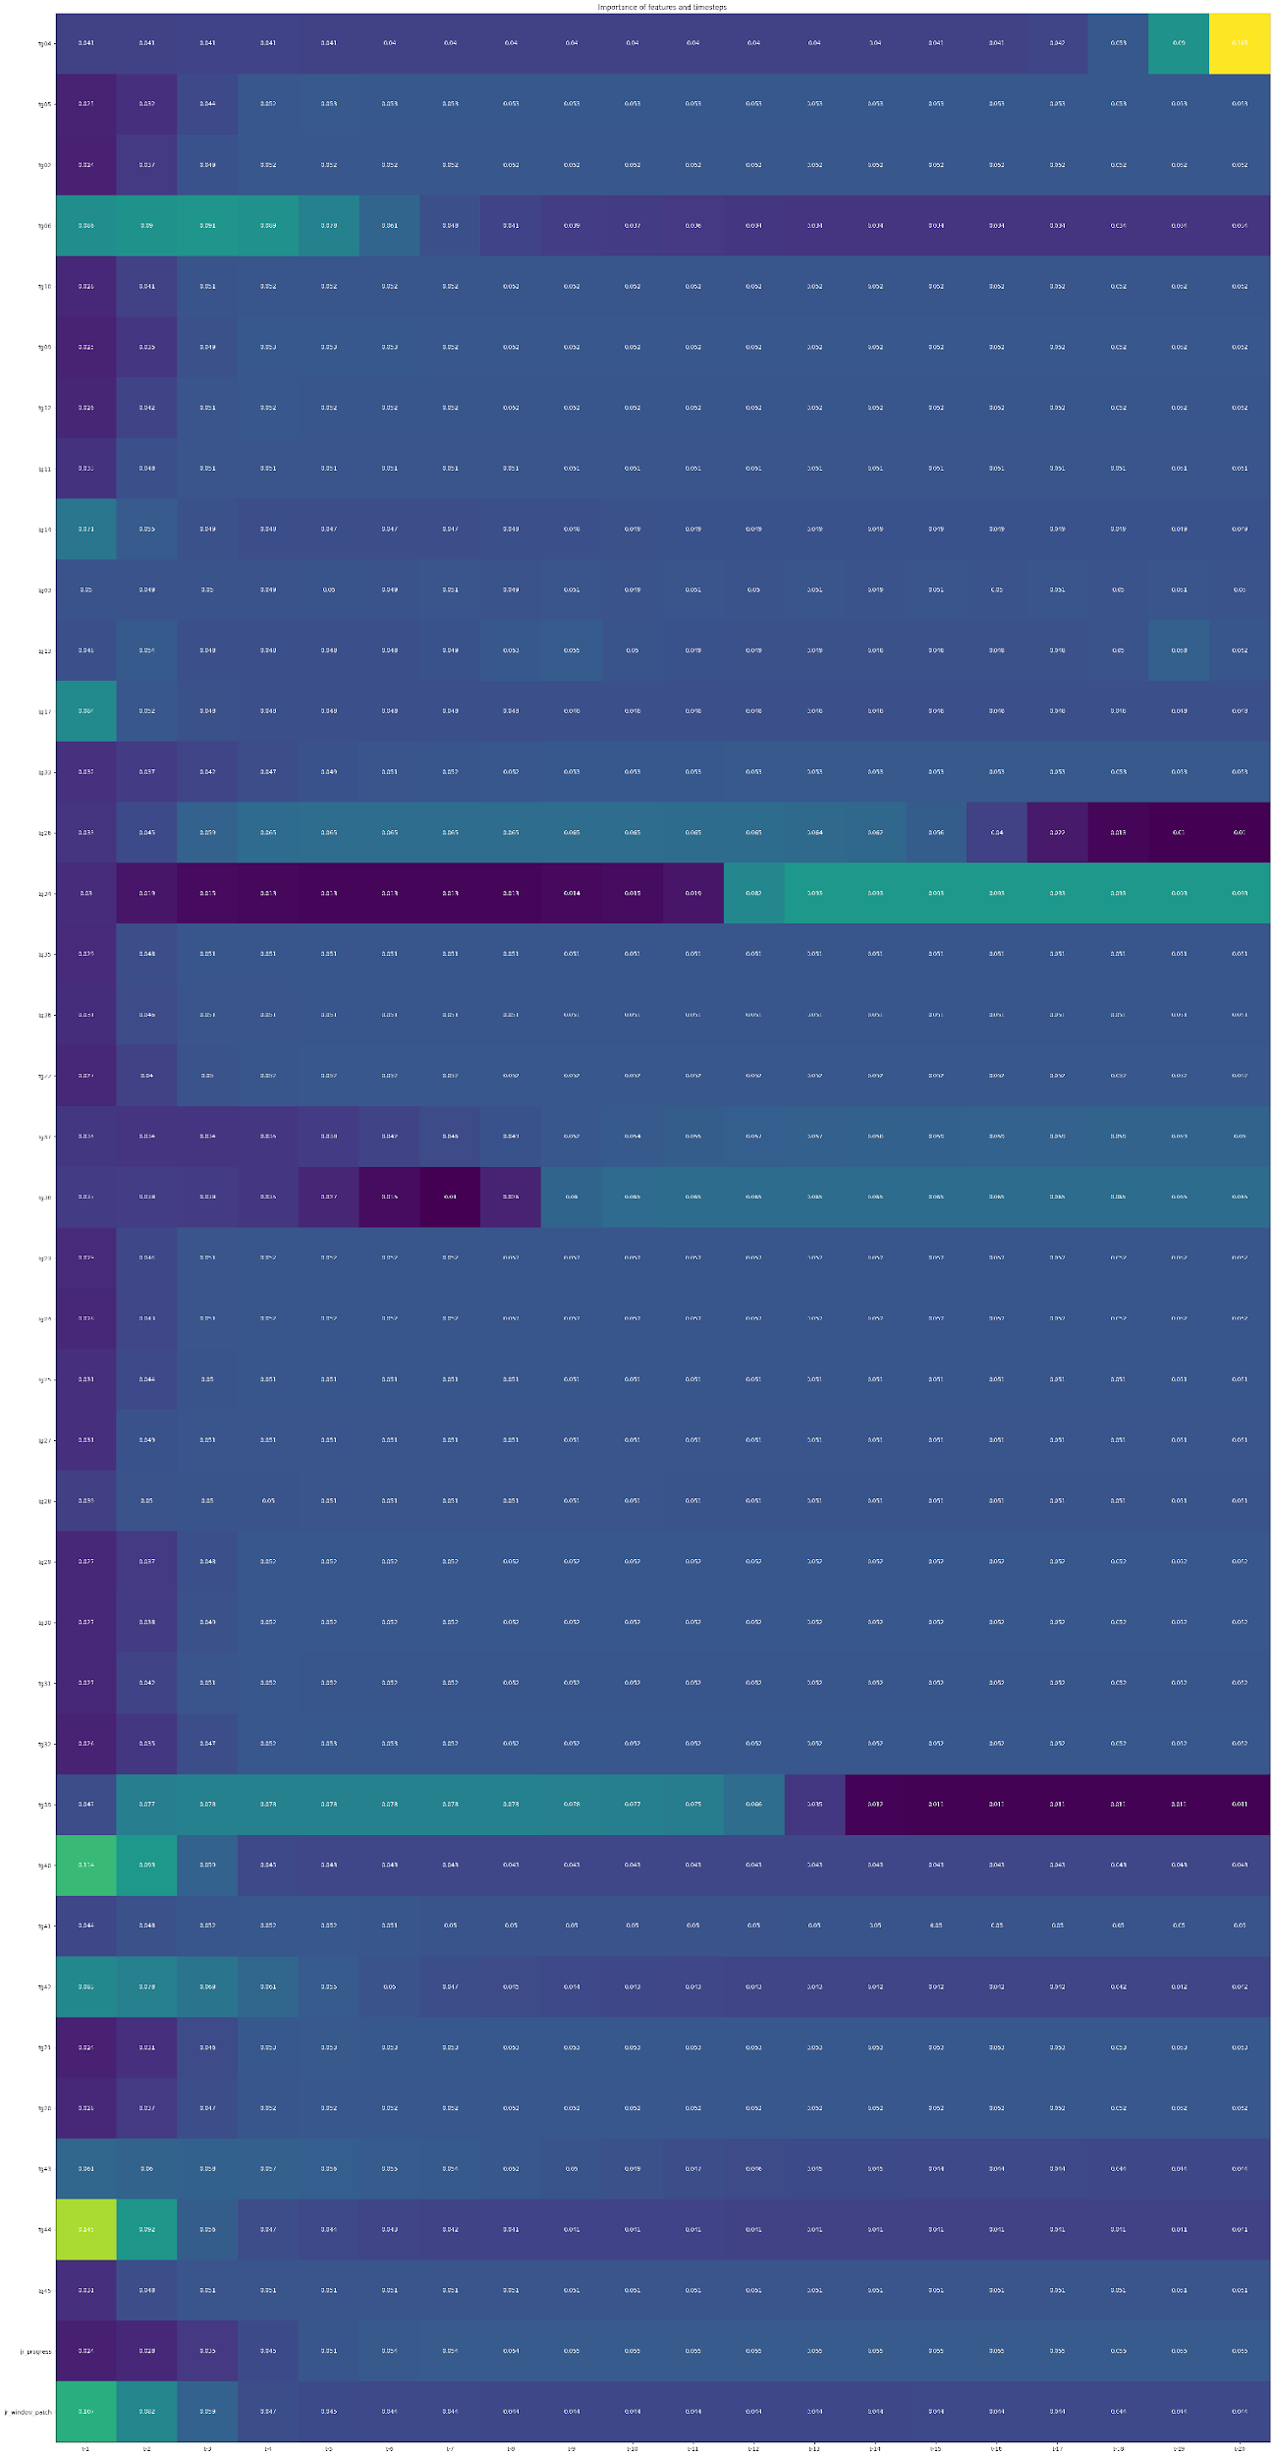
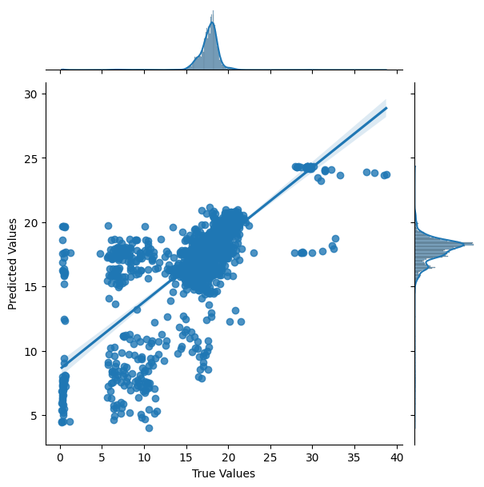
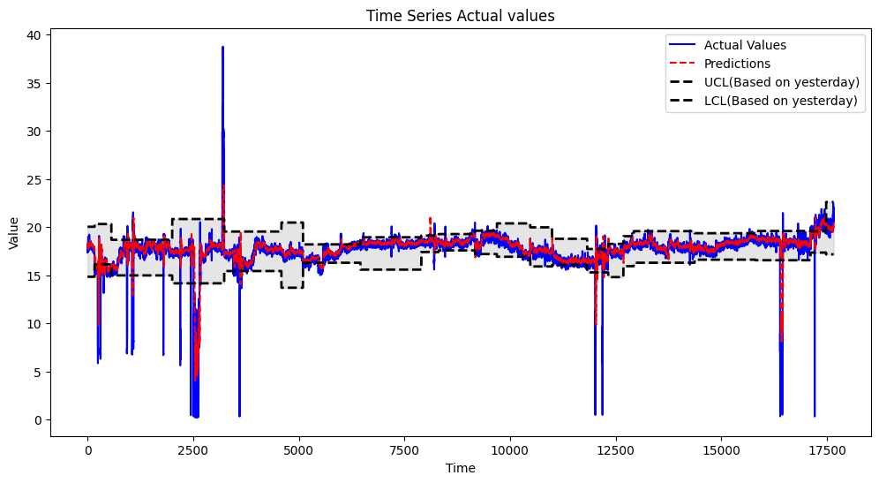
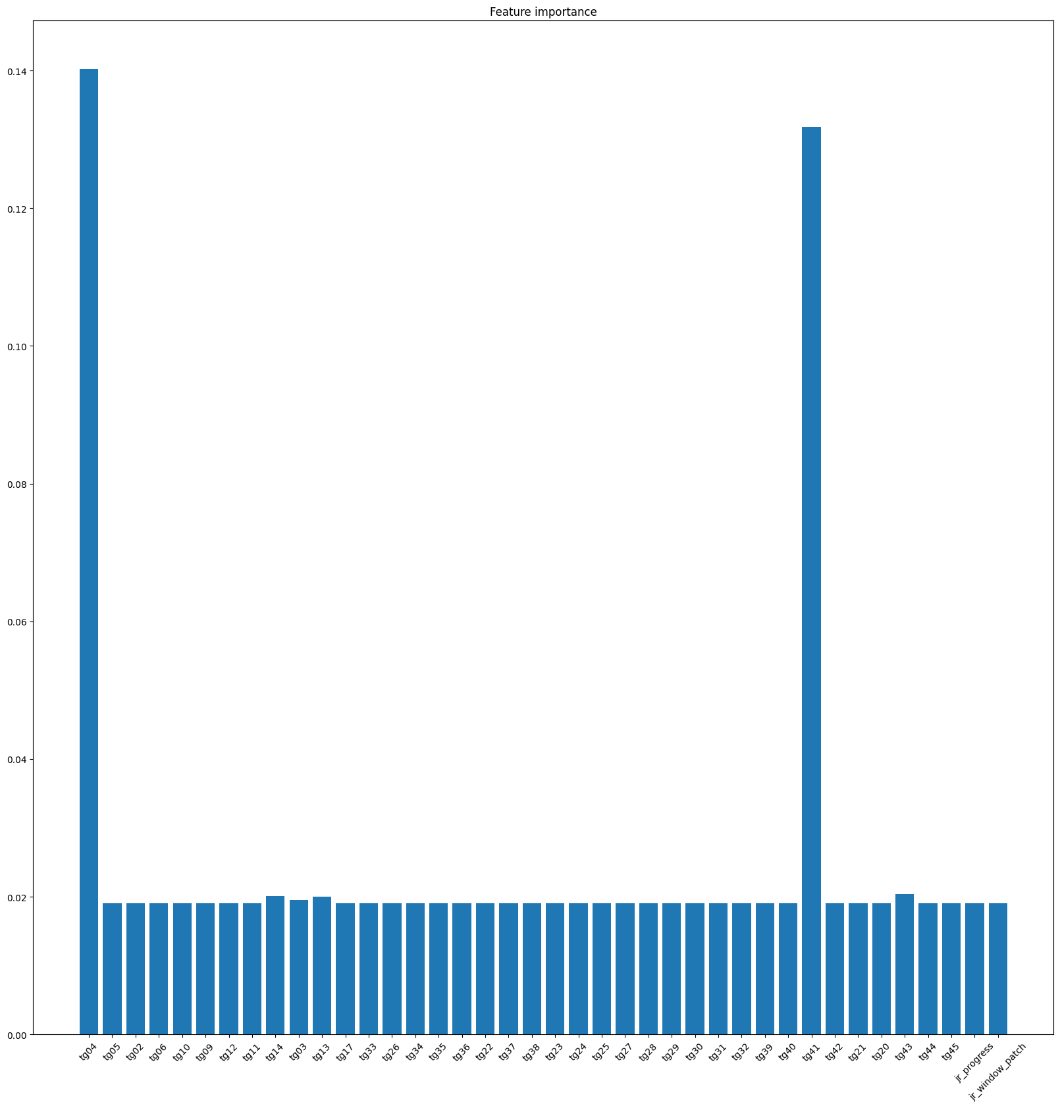
딥러닝 모델 (IMV-LSTM)
Guo, Tian, Tao Lin, and Nino Antulov-Fantulin. "Exploring interpretable LSTM neural networks over multi-variable data." International conference on machine learning. PMLR, 2019.
Experiment setting
Lstm layer node : 32
Epoch : 100
Optimizer : Adam(lr=1e-3)
Result
R² : 0.5399
MSE : 1.7094
Acc : 0.9265
F1 : 0.6810
Attention Map을 통한 모델 해석
feature importance
: tg04, tg41
예측 지점과
먼 시점
예측 지점과
가까운 시점
<변수 별 temporal importance>
Notes:
LIME의 weight?

Slide 9

딥러닝 모델 (IMV-LSTM)
Guo, Tian, Tao Lin, and Nino Antulov-Fantulin. "Exploring interpretable LSTM neural networks over multi-variable data." International conference on machine learning. PMLR, 2019.
Experiment setting
Lstm layer node : 32
Epoch : 100
Optimizer : Adam(lr=1e-3)
Result
R² : 0.5399
MSE : 1.7094
Acc : 0.9265
F1 : 0.6810
Notes:
LIME의 weight?

Slide 10
계획
각 이상 탐지 결과에 대한 해석 (Global interpretation 🡪 Local interpretation)
적절한 성능 지표 개발

Slide 11
감사합니다

